Slide 1
TỔNG QUAN VỀ CÁC VẤN ĐỀ XÃ HỘI & ĐẠO ĐỨC NGHỀ NGHIỆP
Gv: Nguyễn Thị Hạnh

Slide 2
Tổng quan
Xã hội – ngành nghề
Ngành nghề CNTT
Các vấn đề xã hội liên quan đến ngành nghề CNTT
Tại sao sinh viên thất nghiệp

Slide 3
1. Xã hội – ngành nghề
Xã hội hiện nay có bao nhiêu ngành nghề khác nhau?
Nhiều ngành nghề
Nghành nghề nào tồn tại hợp pháp cũng là những ngành nghề quan trọng
Tại sao xã hội luôn tồn tại nhiều ngành nghề?
Nhằm đáp ứng nhu cầu đời sống xã hội
Ngành nghề nào tốt/quan trọng/sang hơn ngành nghề nào?
Không có nghề nào sang hay nghề hèn
Không có nghề nào quan trọng hơn nghề nào
Vấn đề người làm nghề đó như thế nào?
Notes:
Cho ví dụ: những nghề mà chúng ta hay/thường đánh giá một cách không đúng : Lau công, công nhân vệ sinh, nhân viên phục vụ,....

Slide 4
1. Xã hội – ngành nghề
Vậy chúng ta làm việc như thế nào với ngành nghề của mình để được xã hội tôn trọng, dễ thành công và hưởng được cuộc sống hành phúc thức sự?
Làm việc với sự đam mê
Làm đúng sứ mệnh nghề nghiệp
Luôn học hỏi & cầu tiến

Slide 5
1. Xã hội – ngành nghề
Bắt đầu vào đại học, các bạn quan tâm đến điều gì khi chọn ngành nghề học?
Ngành nghề “hot”, dễ có việc làm, thu nhập cao
Yêu cầu về kiến thức, kỹ năng, tính cách đặc trưng, sức khỏe
Phù hợp sở thích, sở trường và năng lực cá nhân.
Các bạn có thực sự chọn đúng ngành nghề yêu thích không?

Slide 6
1.Xã hội – ngành nghề
Hệ thống nghề nghiệp trong xã hội rất phong phú và đa dạng (trên 2000 nghề với hàng chục ngành nghề chuyên môn khác nhau)
Nghề nghiệp ra đời là do nhu cầu cuộc sống → XH phát triển thì nghề nghiệp cũng phát triển
Nghề có thể sinh ra và mất đi theo nhu cầu phát triển Kinh tế - Xã hội của từng địa phương, vùng, miền, quốc gia… → Đó là quy luật tất yếu (mỗi năm có khoảng 500 nghề mất đi và có khoảng 600 nghề mới xuất hiện trên thế giới)

Slide 7
Để thích ứng với Xã hội – nghề nghiệp luôn biến động, các trường đại học cần phải có xu thế như thế nào đây?

Slide 8
Nhiệm vụ trường đại học
Các trường đại học trên thế giới đang có xu thế quay về với các vấn đề cơ bản, chú trọng đến các ngành khoa học cơ bản và xây dựng đại học nghiên cứu.
Trang bị kiến thức nền tảng về khoa học cơ bản vững chắc
Trang bị kiến thức chuyên ngành vững chắc
Rèn luyện kỹ năng để thích ứng với mội thay đổi: kỹ năng nghiệp vụ, kỹ năng sống, kỹ năng tự nghiên cứu, ngoại ngữ, tin học....
SV chủ động tìm kiếm việc làm phù hợp, kiến tạo việc làm mới cho xã hội

Slide 9

2. Ngành nghề CNTT
Bạn biết gì về ngành nghề CNTT

Slide 10
2. Ngành nghề CNTT
CNTT sử dụng:
Hệ thống các thiết bị và máy tính (bao gồm phần cứng, phần mềm) để cung cấp một giải pháp xử lý thông tin trên nền công nghệ cho các cá nhân, tổ chức có yêu cầu.
Các giải pháp CNTT rất đa dạng:
Phần mềm quản lý nhân viên/tài nguyên trong doanh nghiệp
Phần mềm thực hiện các nghiệp vụ
Website dạy học/tự học qua mạng
Hệ thống máy tính phục vụ cho nhu cầu tính cước, tính phí, …
Phần mềm trên các thiết bị di động hoặc những chương trình giải trí trên Internet v.v…
→ Bởi vậy, đối tượng phục vụ của ngành CNTT ngày càng phong phú.

Slide 11
2. Ngành nghề CNTT
Theo thống kê năm 2015 CNTT là lĩnh vực có nhu cầu về nhân lực cao nhất, cũng như mức lương trung bình của một kĩ sư CNTT lên đến 5.000 USD, sẽ tiếp tục tăng trưởng trong năm 2016 và tương lai.
Với sự bùng nổ của internet như hiện nay khiến nhân lực CNTT càng được săn đón nhiều hơn không chỉ các công ty Việt Nam mà còn rất nhiều các công ty công nghệ nước ngoài.
Đây còn là ngành nghề tạo cho bạn nhiều cơ hội đi tu nghiệp nước ngoài.

Slide 12
2.1 Môi trường làm việc
Đa dạng với nhu cầu nhân lực rất lớn.
Công ty chuyên tin học (IT) hoặc các công ty không chuyên (none_IT).
CNTT có mặt ở khắp nơi, hiện diện trong mọi lĩnh vực của đời sống xã hội.
Là ngành được đầu tư và chú trọng ở mọi quốc gia, trong đó có Việt Nam.

Slide 13
2.2 Các nghề trong ngành CNTT
Lập trình viên
Chuyên gia phân tích hệ thống (System Analyst)
Quản trị CSDL (Database Administrator)
Nhà quản lý hệ thống thông tin 9Information System Manager)
Chuyên gia mật mã (Crytographer)
Quản trị mạng (Network Administrator)
Kỹ sư phần mêm (Software Engineer)
Quản trị Web (Webmaster)
Kỹ thuật viên máy tính
Chuyên viên viết tài liệu kỹ thuật (Technical Writer)
......

Slide 14
2.3 Tố chất cần có để làm việc trong ngành CNTT
Đam mê công việc
Thông minh và có óc sáng tạo
Tính chính xác trong công việc
Kiên trì, nhẫn nại
Khả năng làm việc với áp lực lớn
Ham học hỏi, trau dồi kiến thức
Trình độ ngoại ngữ
Khả năng làm việc nhóm

Slide 15
3. Các vấn đề xã hội nào liên quan đến ngành nghề CNTT bạn cần nắm rõ

Slide 16
3. Các vấn đề XH liên quan đến nghề
Chính sách bảo mật và an toàn thông tin
Các quy định về pháp lý/ luật: luật CNTT, sở hữu trí tuệ, giao dịch thương mại điện tử, an ninh mạng.
Tội phạm máy tính và các vấn đề pháp lý
Vai trò và tác động của khoa học máy tính đến các vấn đề xã hội, môi trường phát triển kinh tế
Đạo đức (qui tắc ứng xử) nghề nghiệp
Xu hướng mới về các ngành nghề CNTT

Slide 17
4. Tại sao rất nhiều sinh viên sau khi tốt nghiệp thì thất nghiệp?
Đây là VẤN ĐỀ NAN GIẢI CỦA MỌI XÃ HỘI

Slide 18

3. Tại sao sinh viên thất nghiệp?

Slide 19
4.Tại sao sinh viên thất nghiệp?
Theo thống kê của Bộ GD&ĐT, Bộ LĐ-TB&XH vào quý 1/2016 thì cả nước có 225.000 người có trình độ cử nhân, thạc sĩ rơi vào tình trạng thất nghiệp và con số này vẫn tiếp tục tăng nhanh chóng.
Đây là một cơn báo động mạnh đến với ngành giáo dục Việt Nam hiện nay và cũng là nỗi ám ảnh của hàng ngàn sinh viên sau niềm vui tốt nghiệp sẽ phải đối mặt. Có rất nhiều lý do để giải thích cho thực trạng đáng buồn này.

Slide 20
4. Tại sao sinh viên thất nghiệp?
Nhà trường
Chất lượng giáo dục, đào tạo
Đào tạo chưa gắng với nhu cầu xã hội

Slide 21
4. Tại sao sinh viên thất nghiệp?
Sự thay đổi tình hình Xã hội
Sự phát triển công nghệ và thay đổi cấu trúc ngành nghề
Sự gia tăng dân số và nguồn lực
Các vấn đề khác

Slide 22
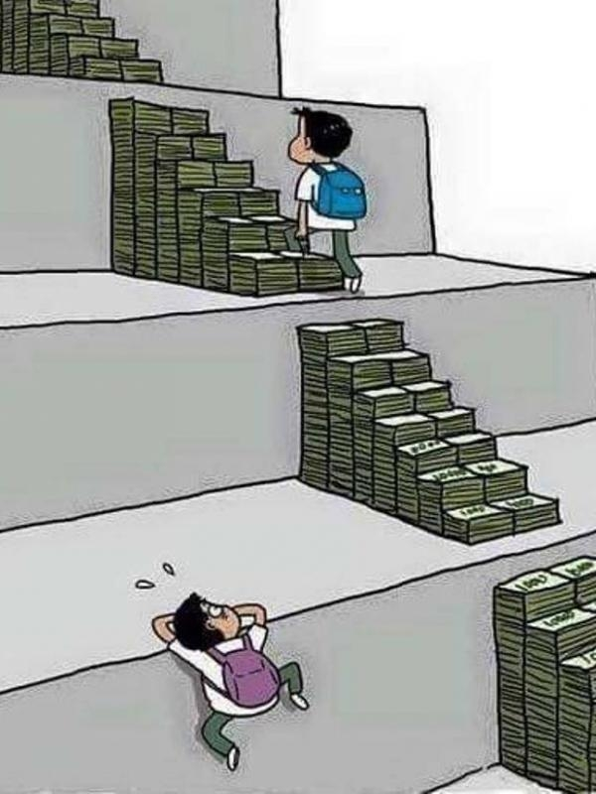
Sự không minh bạch trong tuyển dụng
mối quan hệ và tiền tệ

Slide 23

Sự không minh bạch trong tuyển dụng
sức mạnh của đồng tiền và địa vị

Slide 24
4. Tại sao sinh viên thất nghiệp?
Sinh viên
Định hướng không rõ ràng
Thiếu khả năng thực
Thiếu kỹ năng cơ bản

Slide 25

Định hướng không rõ ràng

Slide 26
Định hướng không rõ ràng
Là một vấn đề cần quan tâm trong giáo dục hiện nay
Một là không có định hướng, nghĩa là không biết mình học để làm gì. Hai là định hướng sai lệch, không có lòng phấn đấu vì đam mê mà đơn giản chỉ học để lo toan cuộc sống.
Có bao giờ bạn tự hỏi: "Mình học đại học để làm gì và cho ai?".
Chọn ngành học đó đúng không?
Chọn theo sở thích cha mẹ, chọn theo xu hướng “hot”
→ không thật sự yêu thích, đam mê với nghề và không đúng với khả năng của mình.
→ Hệ quả là lười học, học cho có lệ để qua kỳ kiểm tra và lấy được cái bằng cho có. → tình trạng thất nghiệp lại tiếp tục tăng.

Slide 27
Thiếu năng lực thực
Năng lực của mỗi người được cấu thành bởi ba yếu tố:
Kiến thức về ngành nghề
Kỹ năng mềm
làm việc, giao tiếp, ứng xử, thương lượng, trình bày, nhóm, lập kế hoạch mục tiêu, xử lý tình huống,..
Thái độ làm việc
thái độ nhiệt tình, ham muốn làm việc, ham muốn đóng góp và cống hiến

Slide 28
Thiếu kỹ năng cơ bản
Kỹ năng mềm
Thái độ làm việc
Trình độ tiếng anh, tin học
Thụ động trong việc tìm việc

Slide 29

Hạn chế trong trình độ tiếng anh
Tiếng Anh chính là tấm vé thông hành cho tất cả các ngành nghề hiện nay
Notes:
cách thức dạy và học thụ động, không áp dụng thực tế làm cho kỹ năng ngoại ngữ chỉ còn là con số 0

Slide 30

Hạn chế trong trình độ tiếng anh
Notes:
các bạn sinh viên nên cố gắng thực hành tiếng Anh càng nhiều càng tốt hơn là chỉ cố gắng học để lấy được một bằng cấp hữu danh vô thực.

Slide 31

Sự thụ động trong quá trình tìm việc
Chỉ gửi hồ sơ đến các công ty trên Internet và chờ đợi nhà tuyển dụng gọi phỏng vấn.
Notes:
Hãy hiểu rằng hàng ngày nhà tuyển dụng nhận được rất nhiều hồ sơ xin việc từ các nguồn khác nhau và việc bạn bị hòa lẫn với hàng loạt các ứng viên khác là điều khó tránh khỏi. Ngoài ra, có một số người ngồi ở nhà không làm gì vì trông chờ vào ba mẹ hay người thân quen xin việc giúp. Chính điều đó làm cho các bạn mất tính cạnh tranh và bỏ lỡ nhiều cơ hội tốt. Hãy cố gắng mở rộng mọi mối quan hệ mình thông qua nhiều kênh khác nhau để tạo thêm nhiều cơ hội cho bản thân. Bên cạnh đó, không ngừng cập nhật kiến thức, kỹ năng mới cho bản thân để bắt kịp với nhu cầu ngày càng cao của nhà tuyển dụng chính là việc các bạn phải làm song song với việc tạo lập mối quan hệ. Điều này sẽ giúp tăng cao khả năng xin việc của các bạn.

Slide 32
Câu hỏi & bài tập
Nêu lý do hoặc cơ duyên nào bạn chọn ngành nghề CNTT.
Đến lúc này, bạn đã định hướng nghề nghiệp của mình như thế nào?
Sau khi tốt nghiệp, bạn dự định sẽ làm công việc gì ở đâu?
Với công việc đã chọn ở trên, bạn cần phải trang bị những kiến thức, kỹ năng gì trong suốt 4 năm đại học
Liệt kê các kiến thức, kỹ năng cần có
Kiến thức, kỹ năng nào hiện tại bạn đã có thể đáp ứng
Kiến thức, kỹ năng nào hiện tại bạn chưa có và cần phải trang bị thêm, kế hoạch trang bị thêm như thế nào
Nêu cảm nhận của chính mình về công việc tương lai này

Slide 33
Câu hỏi & bài tập
Trong 4 năm đại học, ngoài việc tích lũy các kiến thức từ nhà trường, bạn cần phải tích lũy thêm những gì để sau này hỗ trợ cho việc tìm việc của bạn
Sau khi tốt nghiệp, bạn sẽ làm gì để có thể tìm được việc phù hợp, lương cao.
Phân tích mối tác động qua lại giữa sự thay đổi của xã hội và các nghề trong xã hội
Nêu ra tầm quan trọng của ngành nghề CNTT đối với tất cả các lĩnh vực trong XH

